Slide 1
Logística para realizar Tratamientos con
BM y Fosfina en barcos graneleros

Slide 2
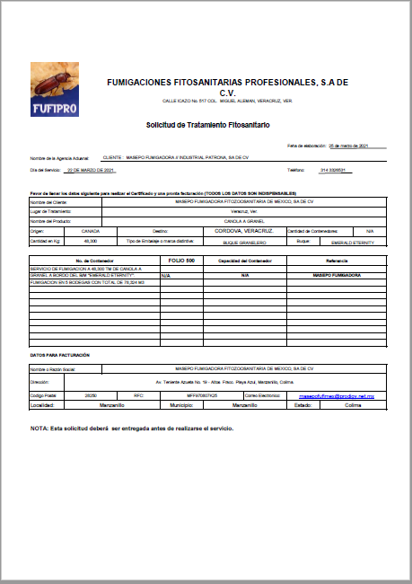
SOLICITUD DE SERVICIO

Slide 3
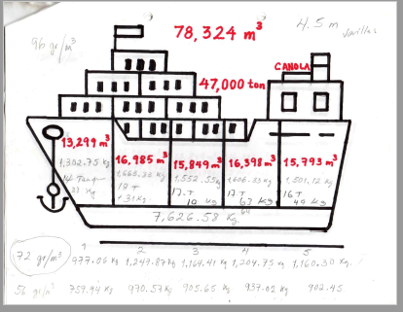
PLAN DE CARGA
ENTREGADO POR LA AGENCIA ADUANAL
CAPACIDAD DE BODEGAS

Slide 4
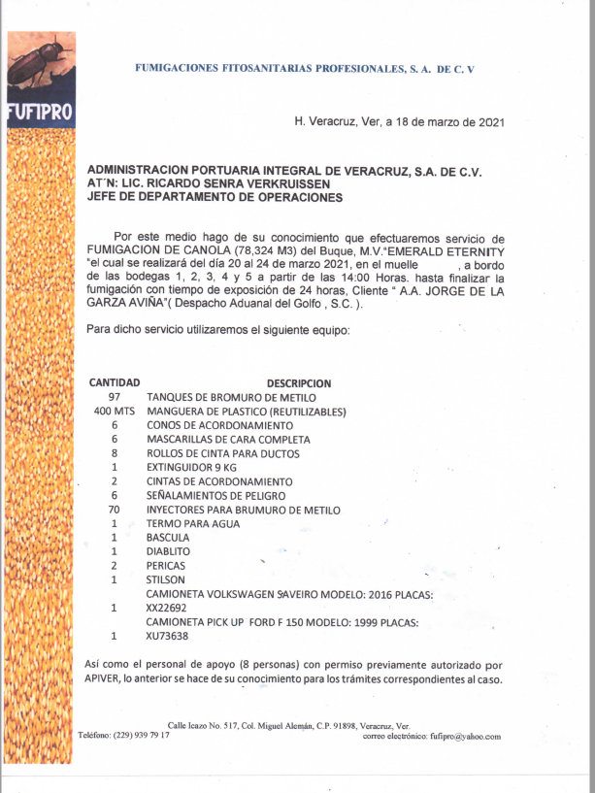
CARTA DE FUMIGACION BARCO

Slide 5
SOLICITUD DE PERMISO PUERTO INTELIGENTE SEGURO p i S

Slide 6
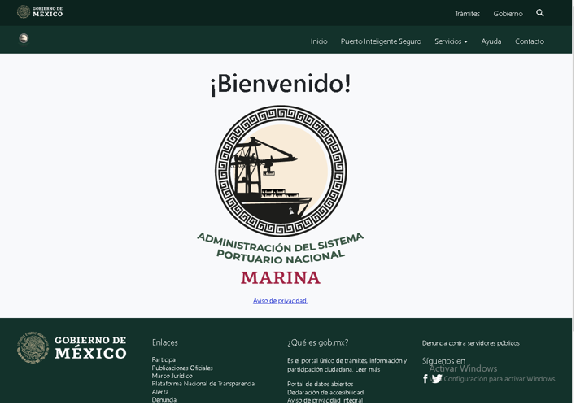

Slide 7
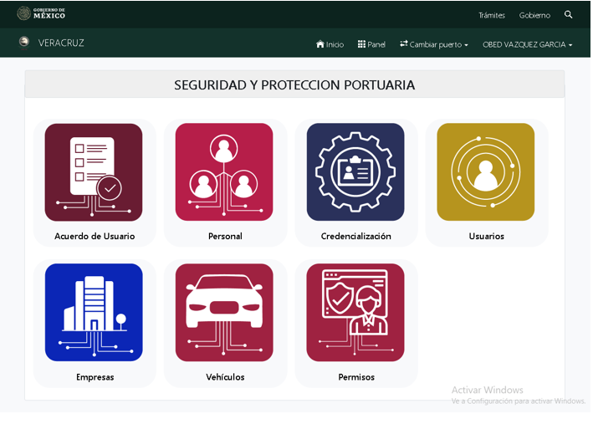

Slide 8
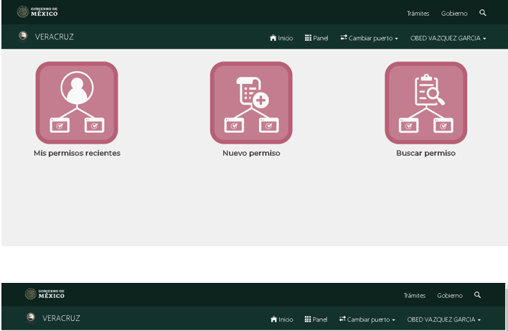

Slide 9
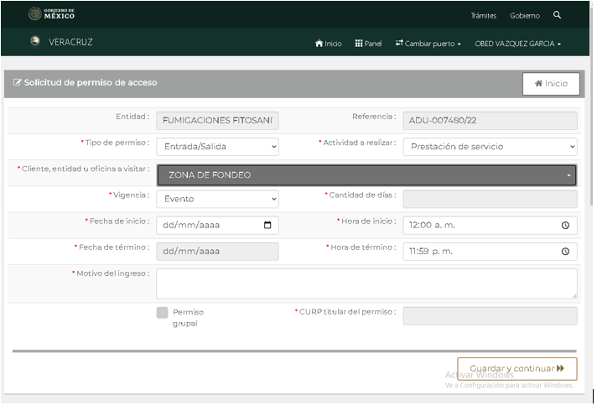

Slide 10
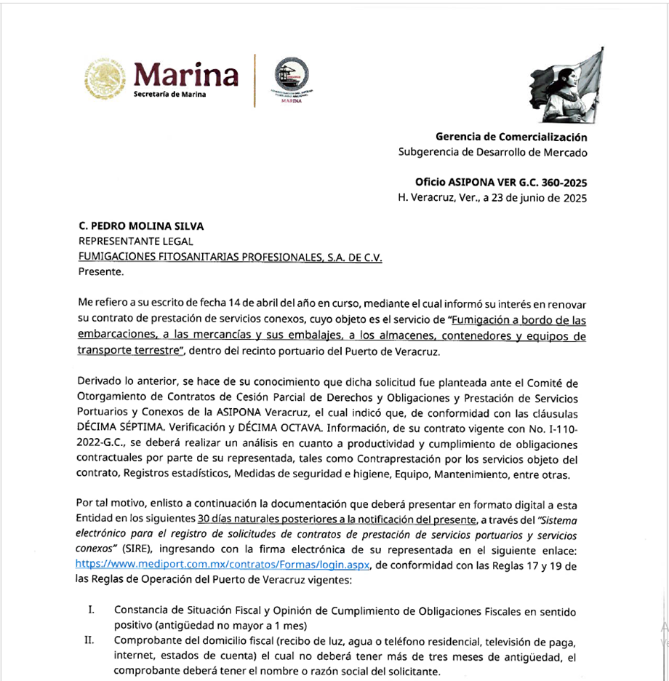

Slide 11
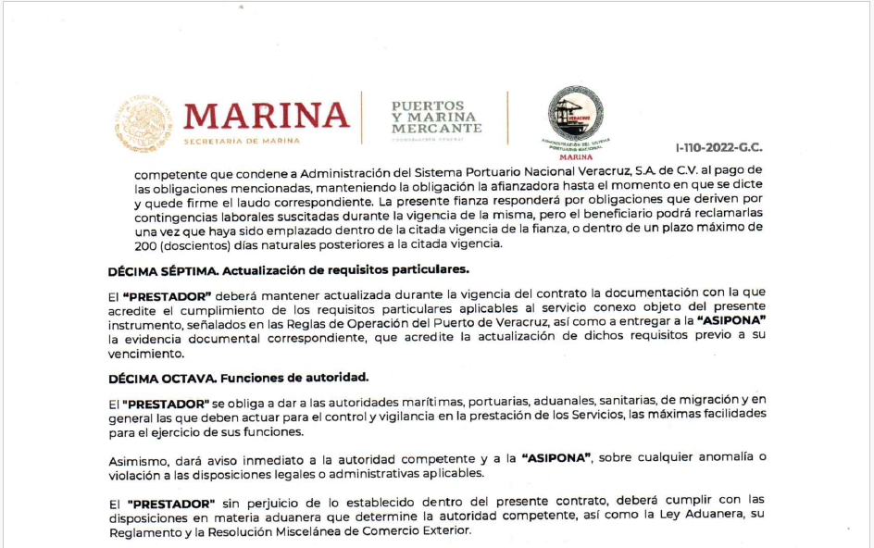

Slide 12
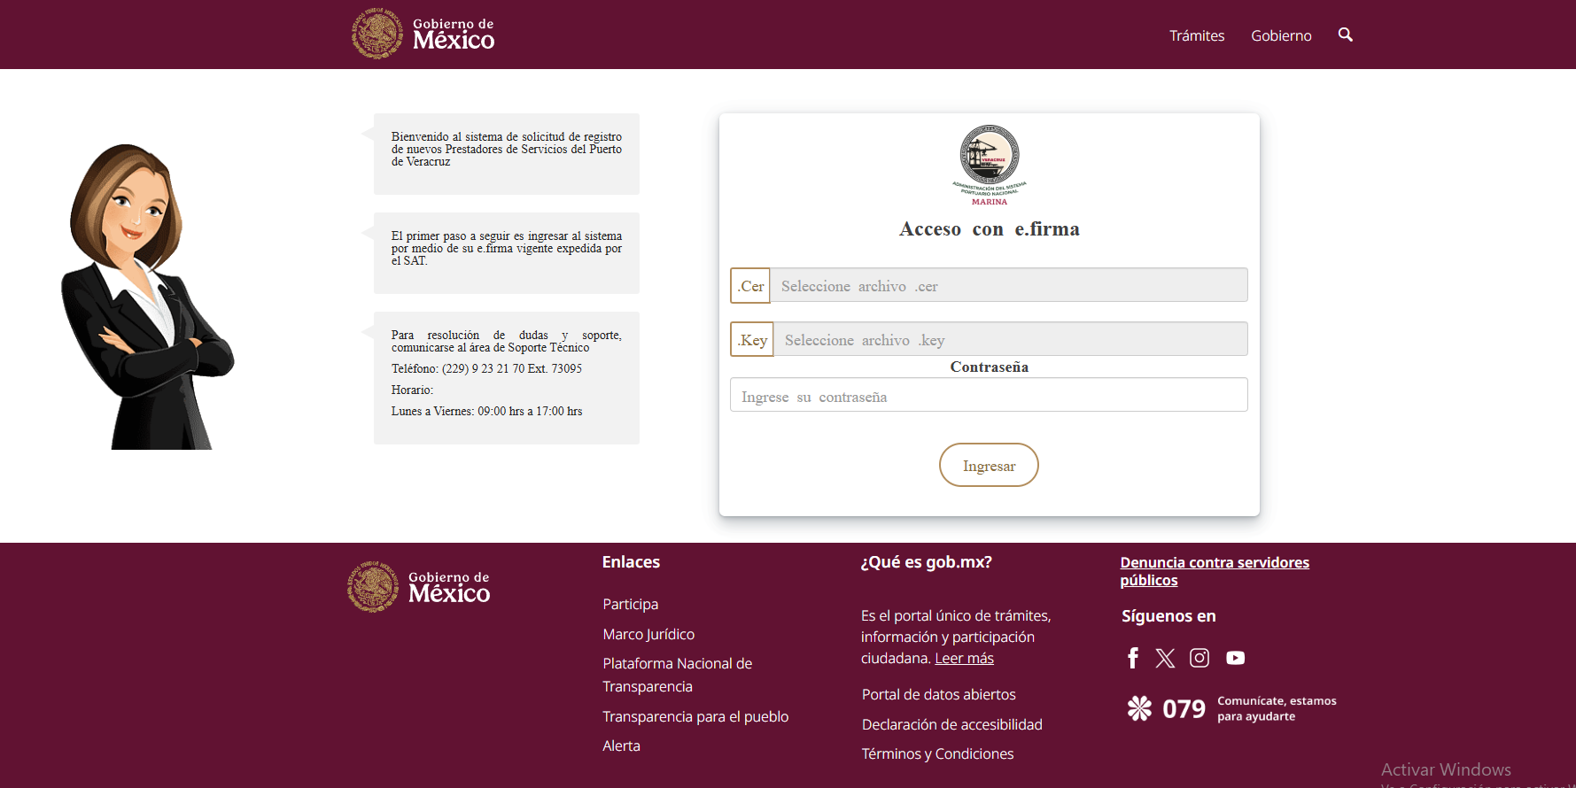

Slide 13
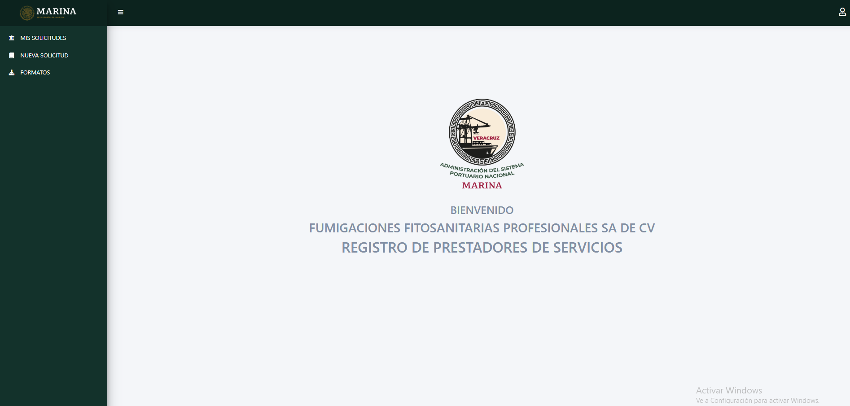

Slide 14
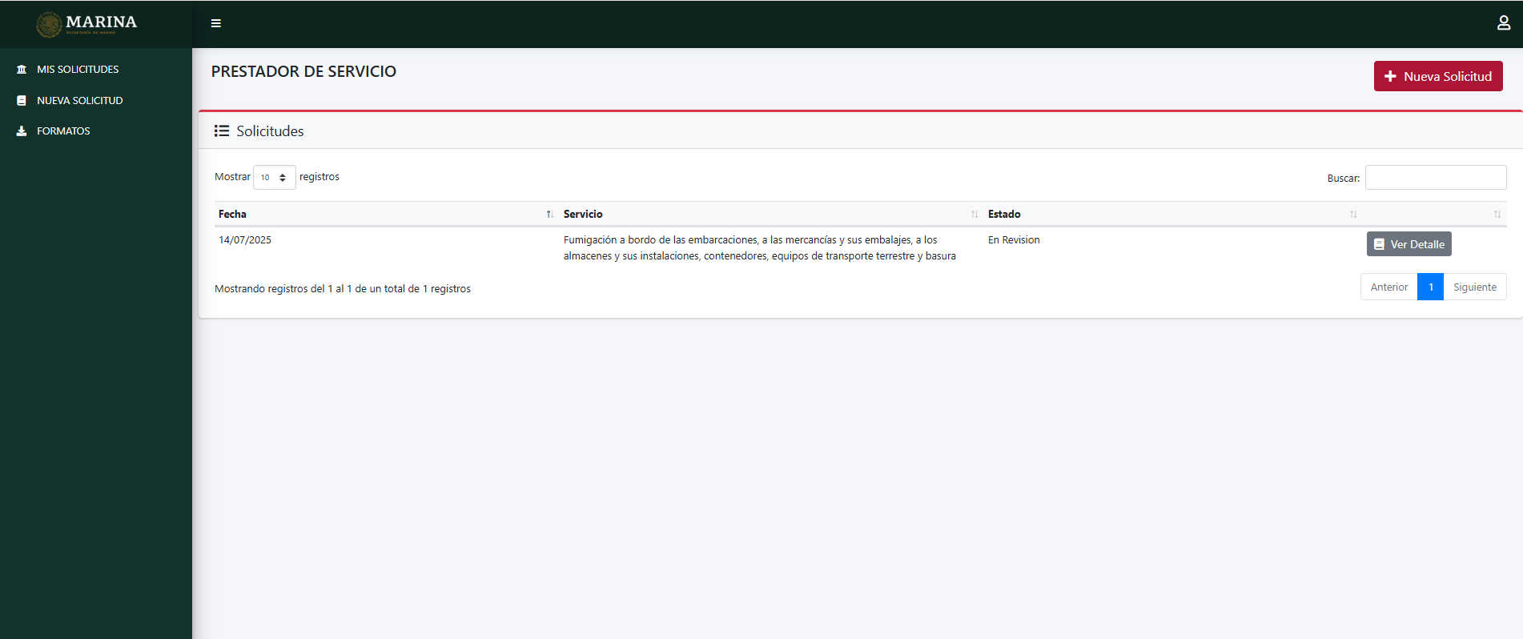

Slide 15
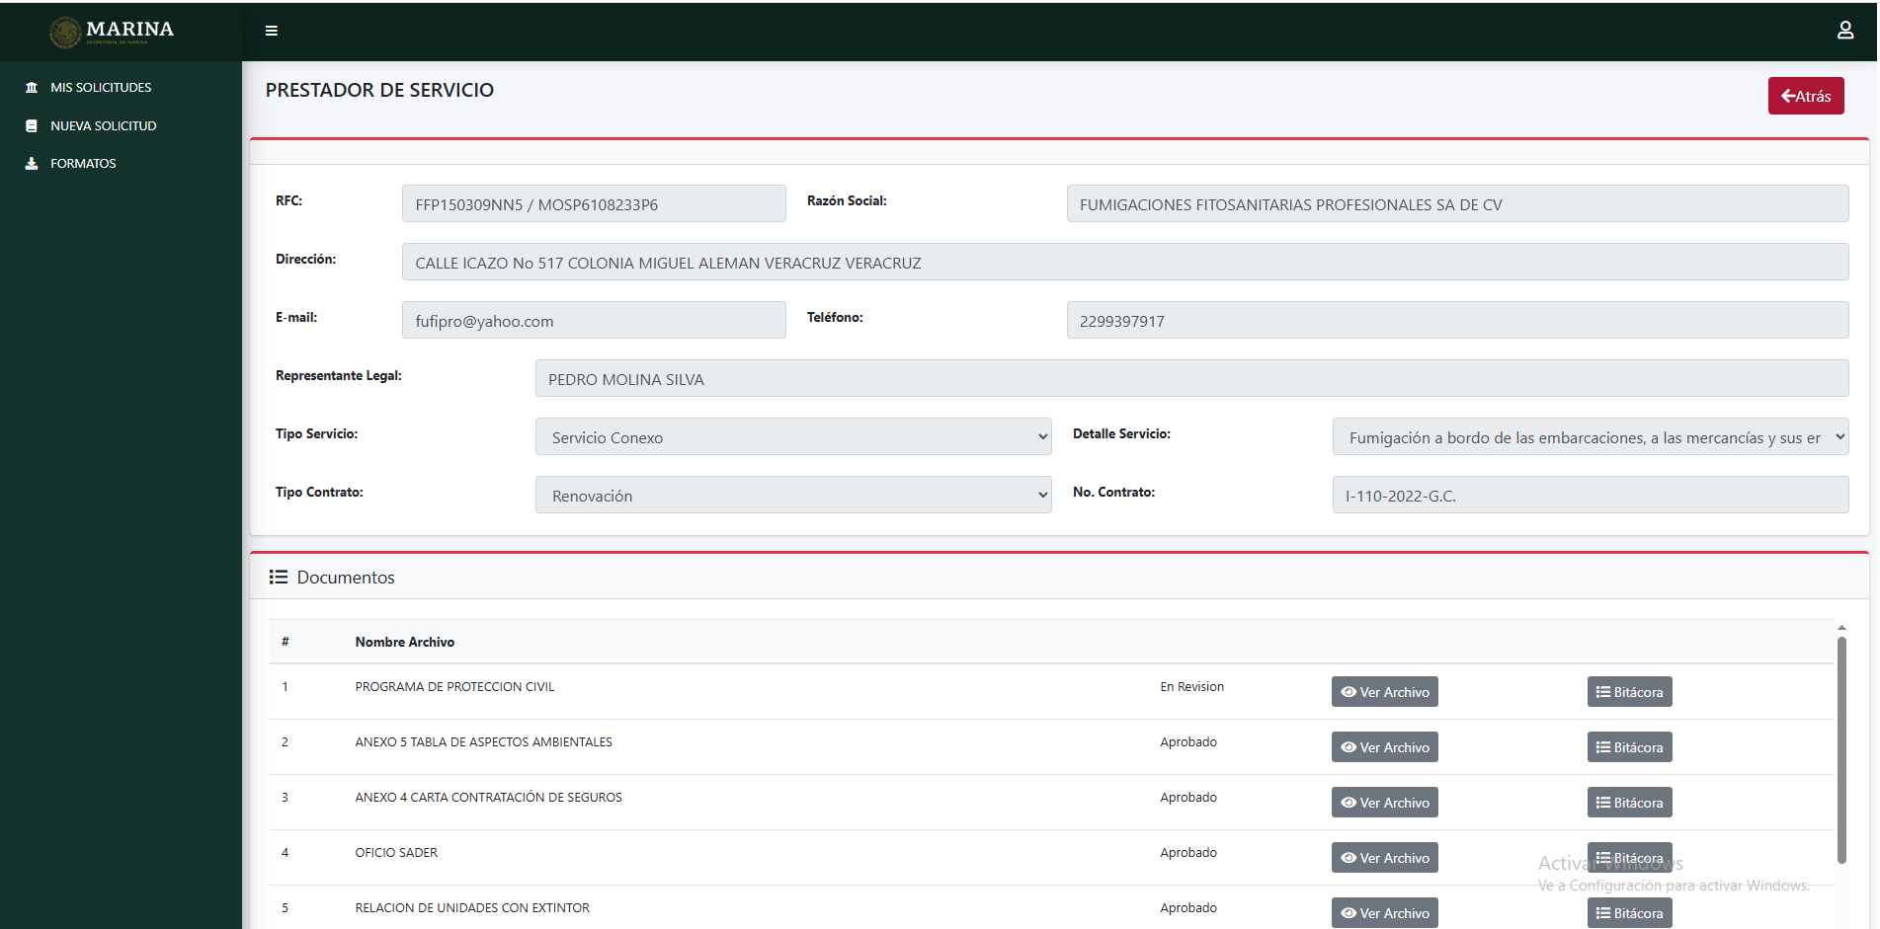

Slide 16
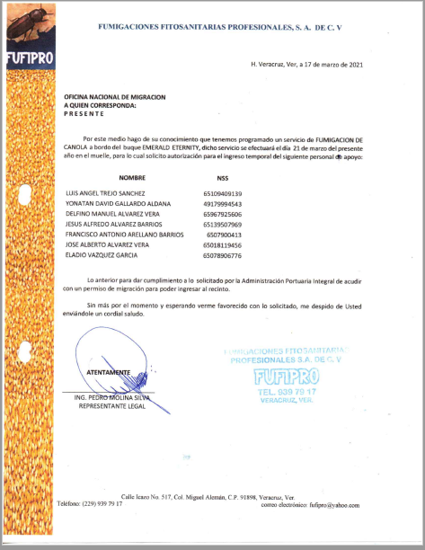
SOLICITUD DE PERMISO MIGRACION

Slide 17
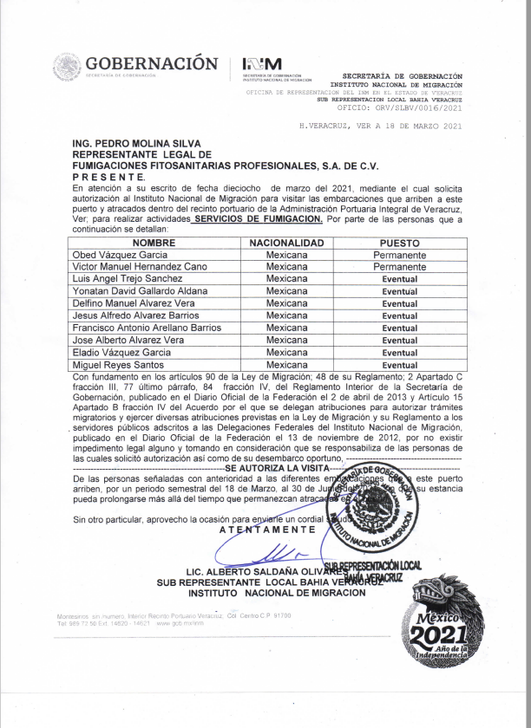
PERMISO MIGRACION

Slide 18
Pesaje de los tanques de bromuro de metilo por parte de la OFICINA DE INSPECCION DE SANIDAD AGROPECUARIA y agente aduanal

Slide 19
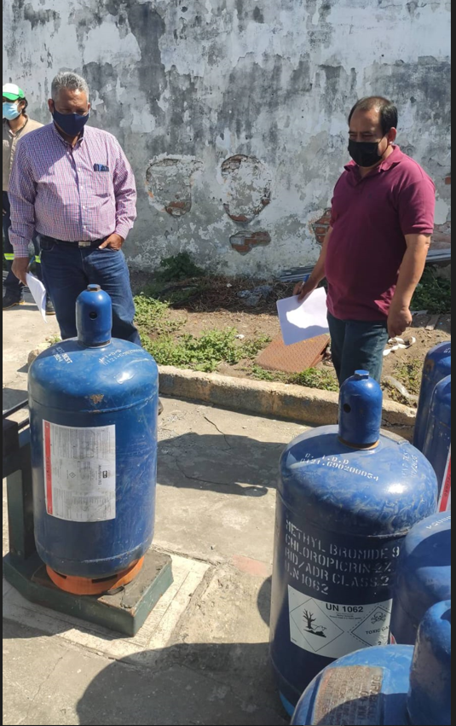

Slide 20
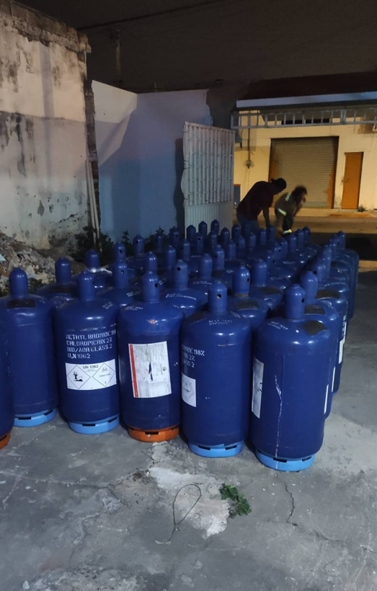

Slide 21
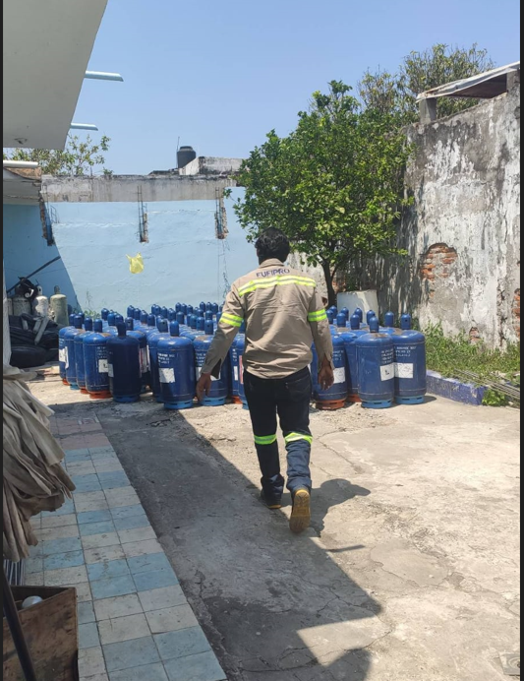

Slide 22
Autoridades a bordo para libre plática del BUQUE EMERALD ETERNITY

Slide 23
Buque queda comunicado, libre plática

Slide 24
Se inicia el proceso para movilizar equipo de fumigación y materiales al muelle 8 oeste

Slide 25
Personal a bordo del buque “EMERALD ETERNITY”

Slide 26
Revisando y checando los tanques, personal de la OFICINA DE INSPECCION DE SANIDAD AGROPECUARIA (SADER), la unidad de verificación, agente aduanal y representante de Industrial Patrona.

Slide 27
Inicia inspección del grano y toma de LECTURAS de temperatura, presentes, SADER, unidad de verificación, agente aduanal y representante del IMPORTADOR

Slide 28
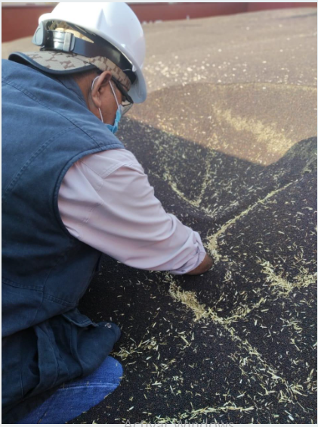

Slide 29
Una vez tomadas varias LECTURAS de temperatura, se determina la temperatura del grano en 14.8 °C y se autoriza por parte de la (SADER) y de la unidad de verificación, como la temperatura oficial del grano.

Slide 30
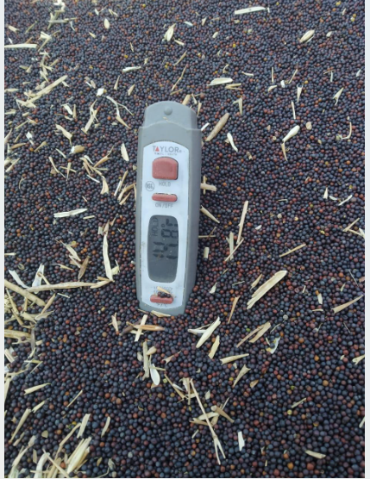

Slide 31
Los ingenieros calculan la dosis de fumigante por bodega que será aplicado, en base a 120 gr/m3, de acuerdo a la temperatura de 14.8°C.

Slide 32
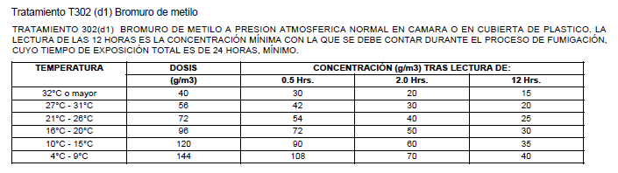

Slide 33
Se inicia la colocación de equipo de fumigación, de acuerdo a la normatividad aplicada, en cuanto a dosificación, cantidad de material por bodega, tanque de gas, inyectores y redes.

Slide 34
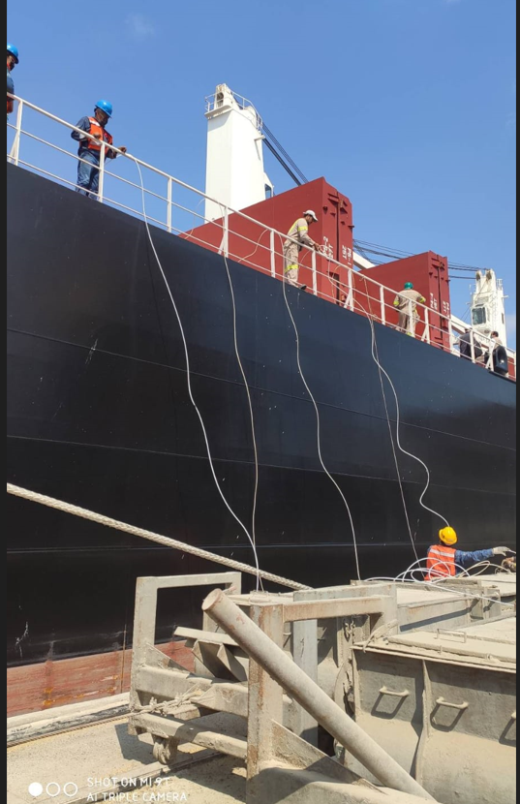

Slide 35
Inicia el proceso de la fumigación y al término de cada bodega, se estuvo pesando todos los tanques vacíos, por parte de la SADER, unidad de verificación , agente aduanal representante deL IMPORTADOR

Slide 36
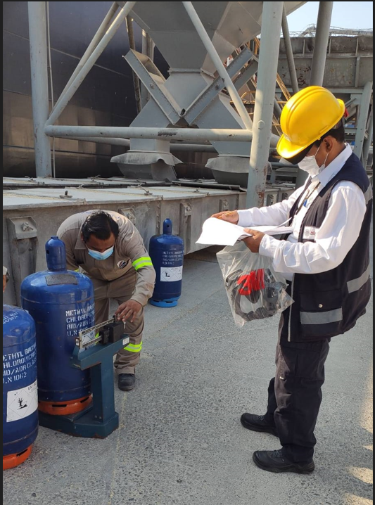

Slide 37
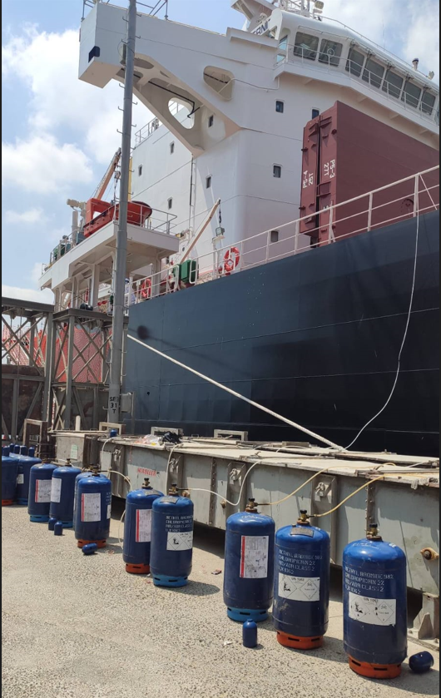

Slide 38
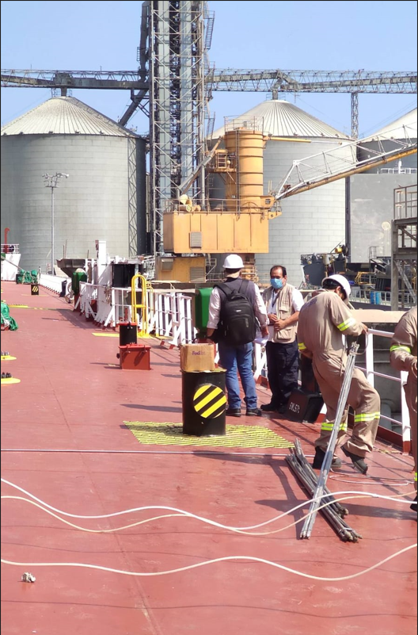

Slide 39
Durante el proceso de fumigación se tomarán MEDIDAS de concentración de BROMUIRO DE METILO en las bodegas.

Slide 40
Oficialmente se da por terminada la fumigación del buque y se colocan las etiquetas de aviso de peligro en cada bodega donde señala los tiempos de exposición de 24 horas y ventilación de 12 horas.

Slide 41
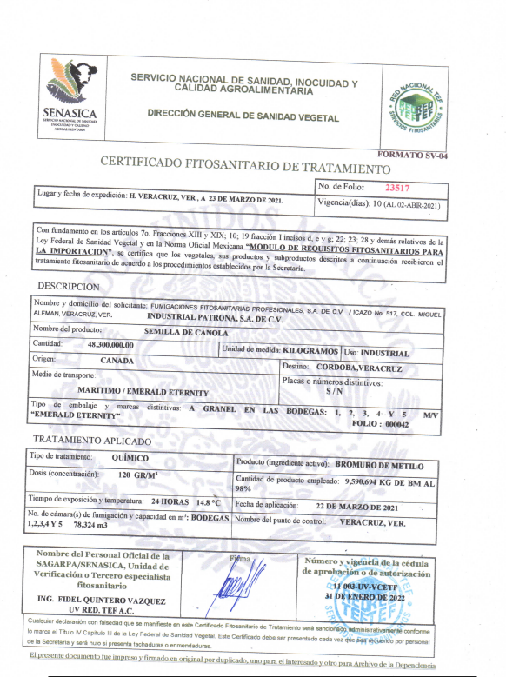
CERTIFICADO

Slide 42
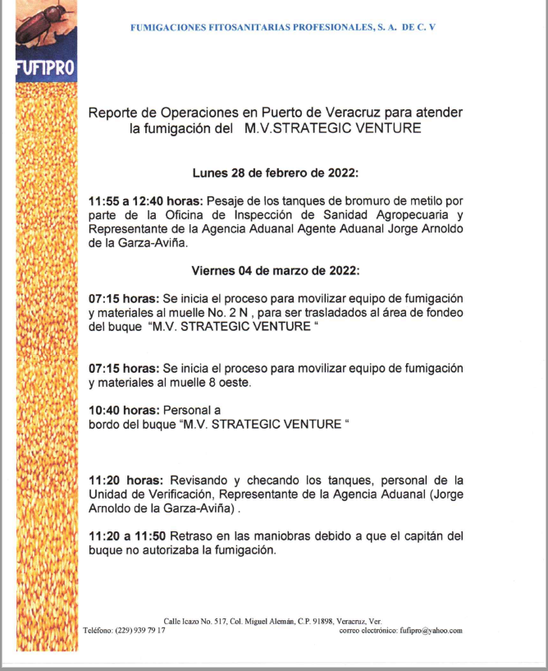

Slide 43
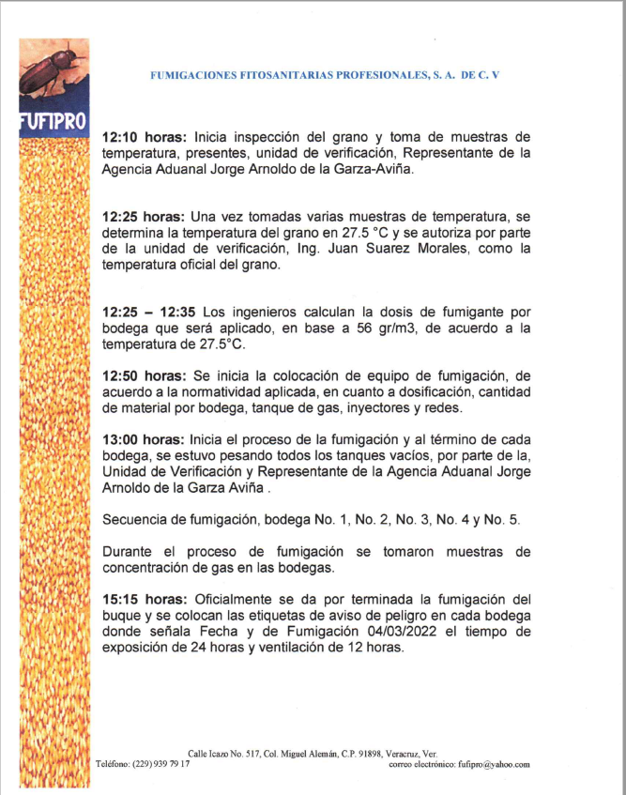

Slide 44
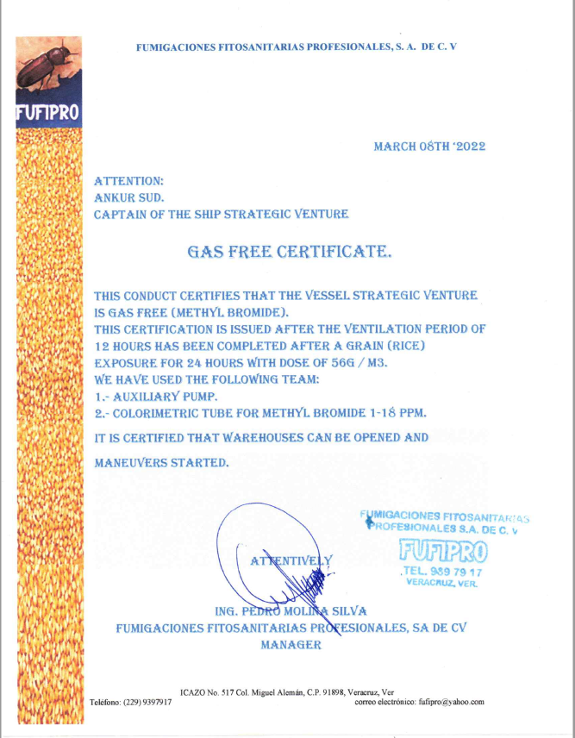

Slide 45
Servicio de fumigación a buque granelero en fondeo

Slide 46
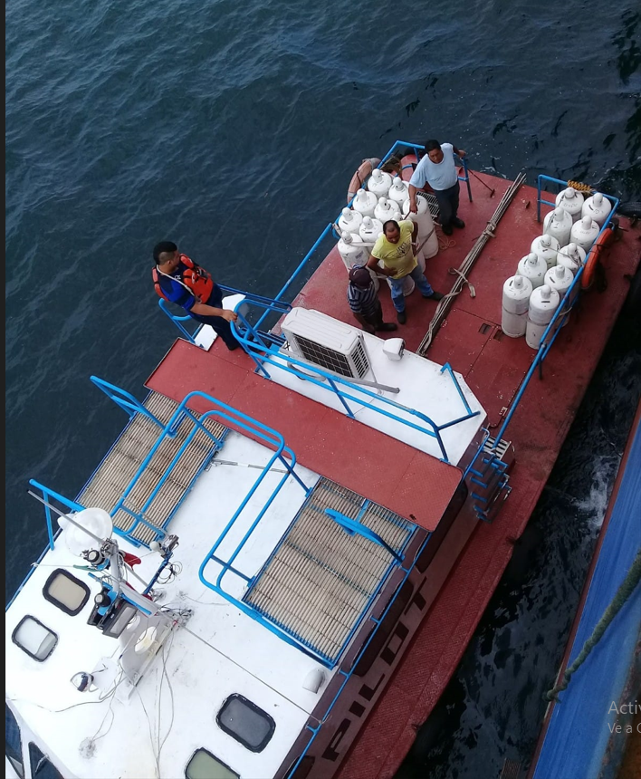

Slide 47
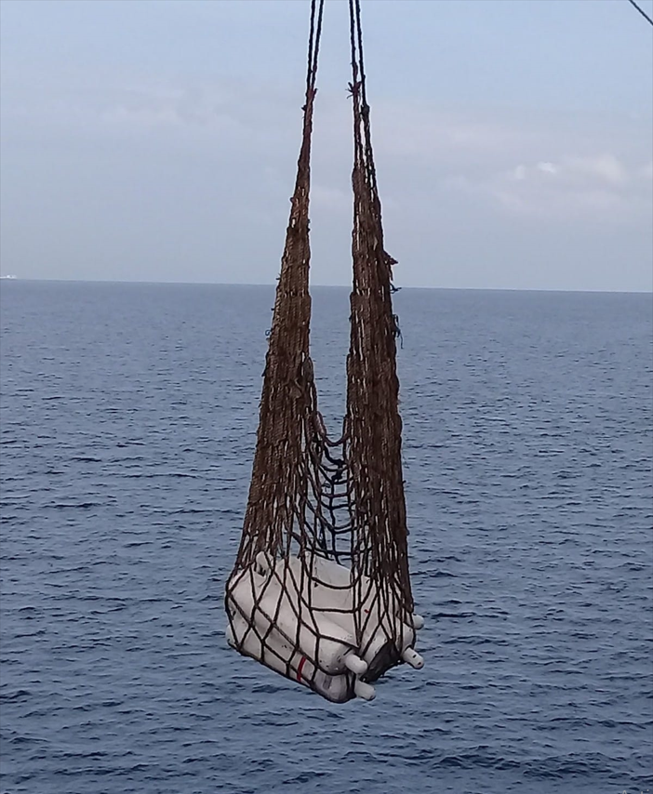

Slide 48
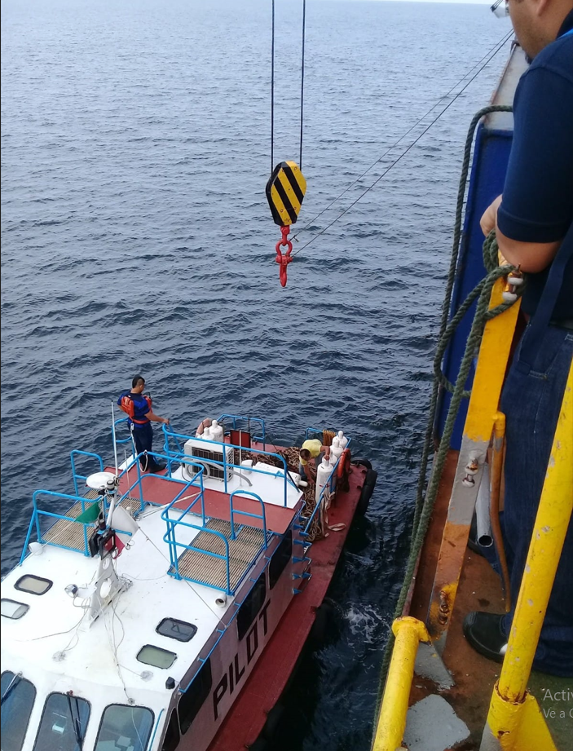

Slide 49
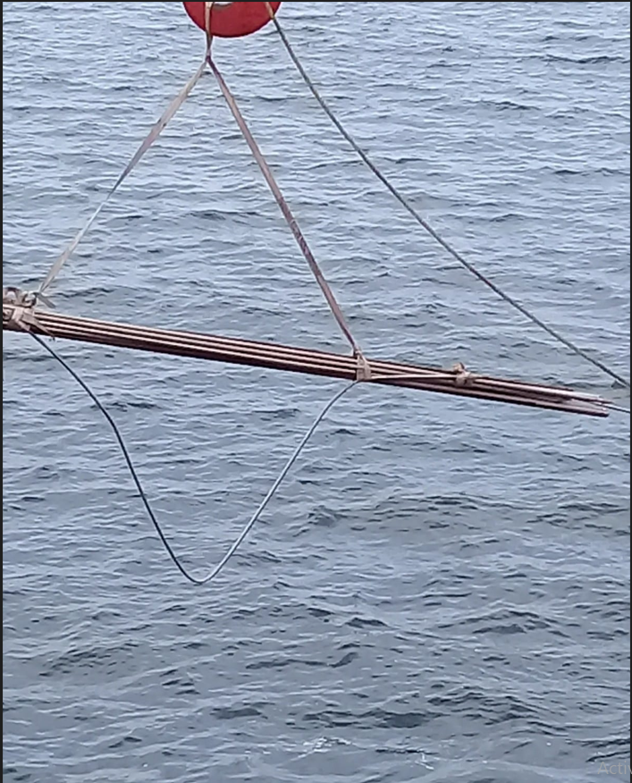

Slide 50
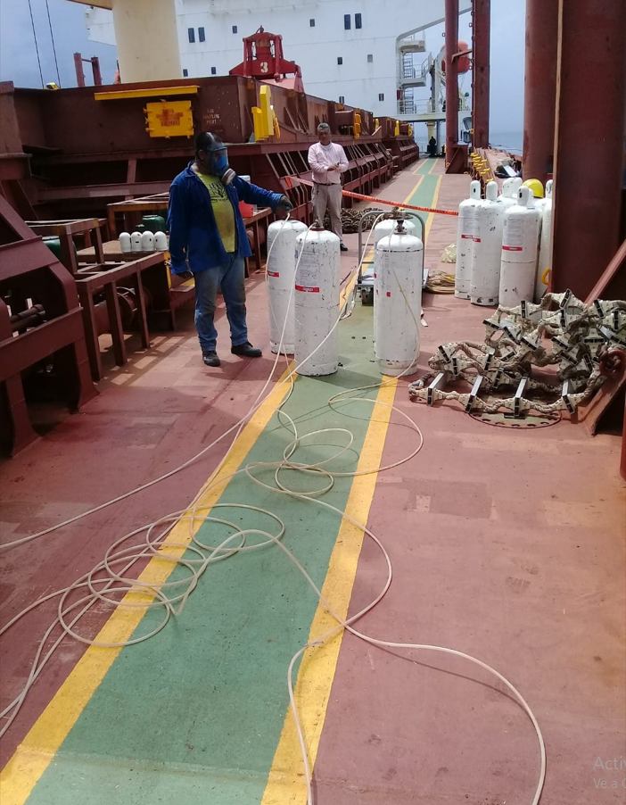

Slide 51
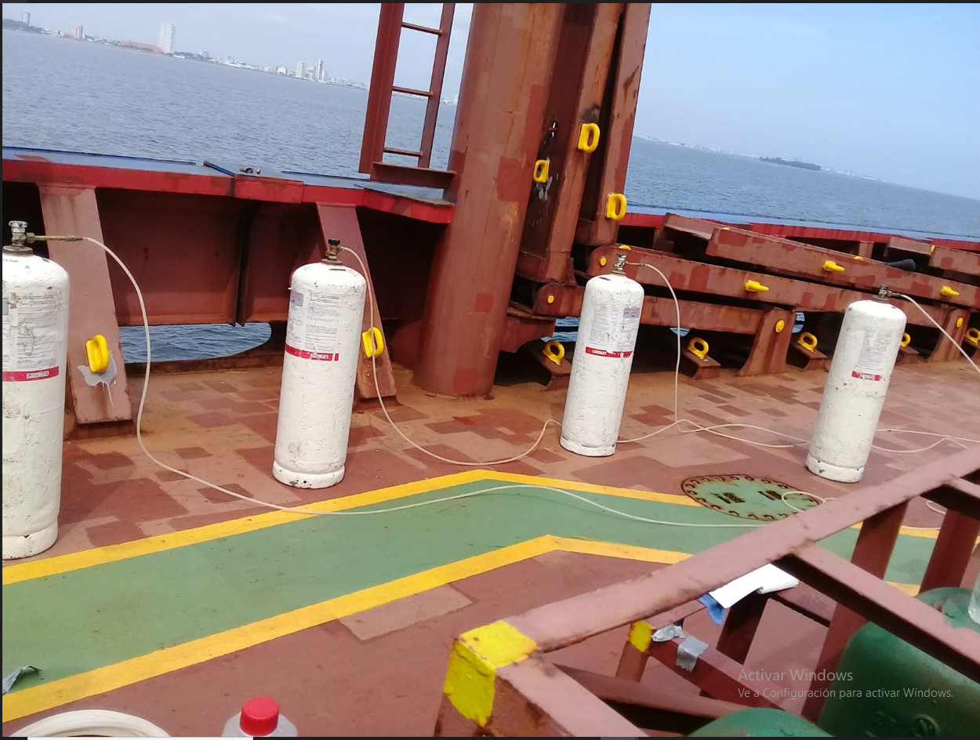

Slide 52
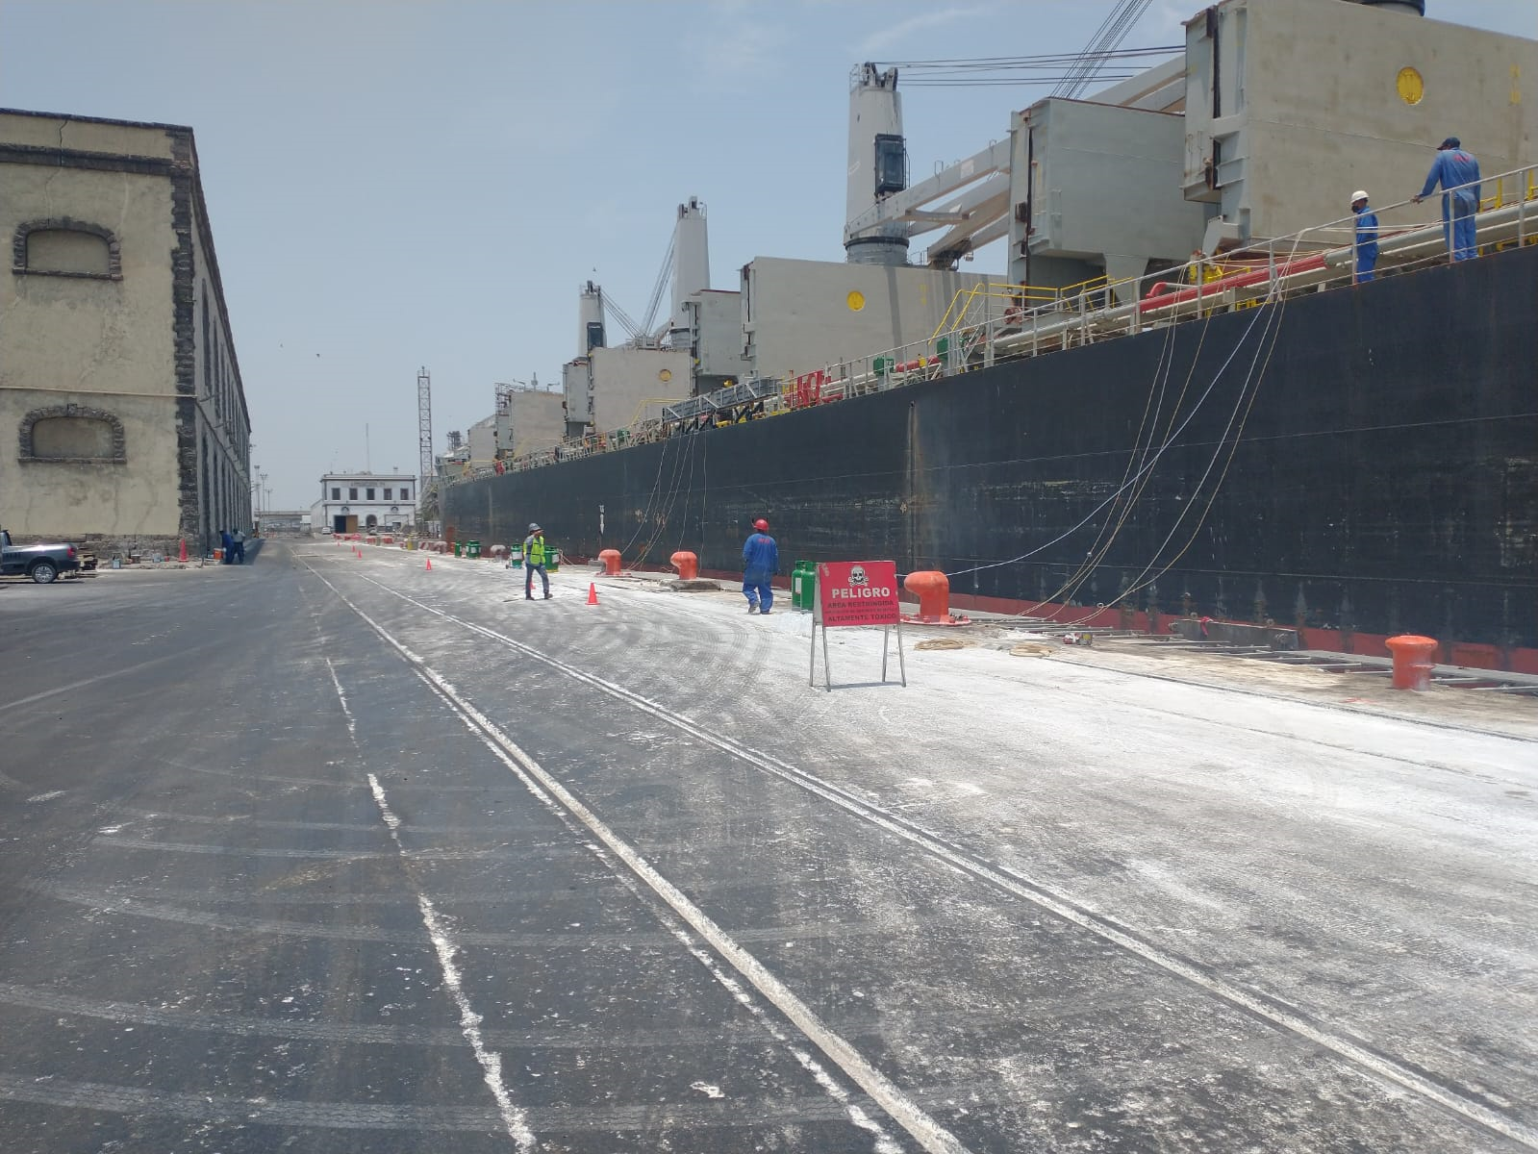

Slide 53
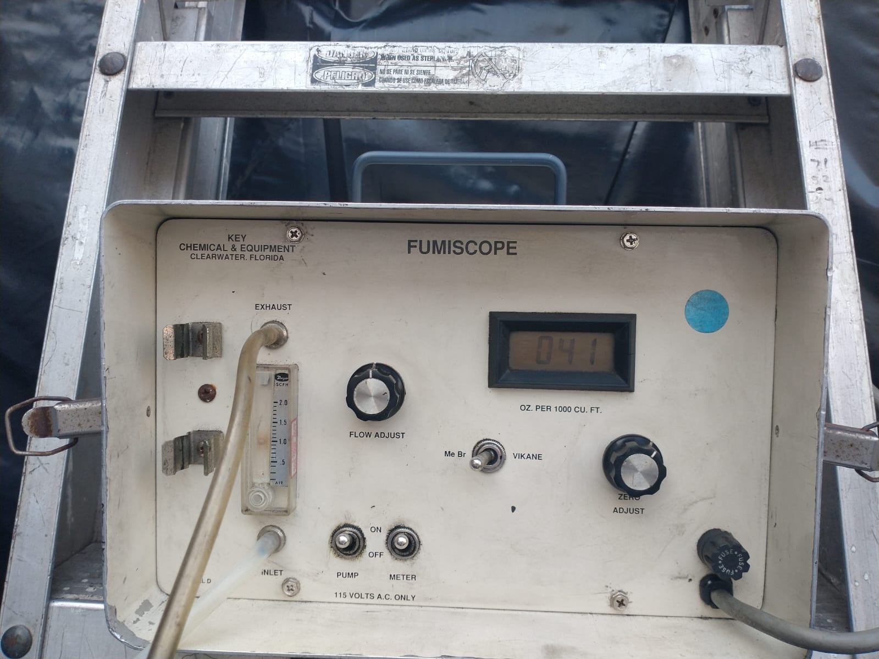

Slide 54
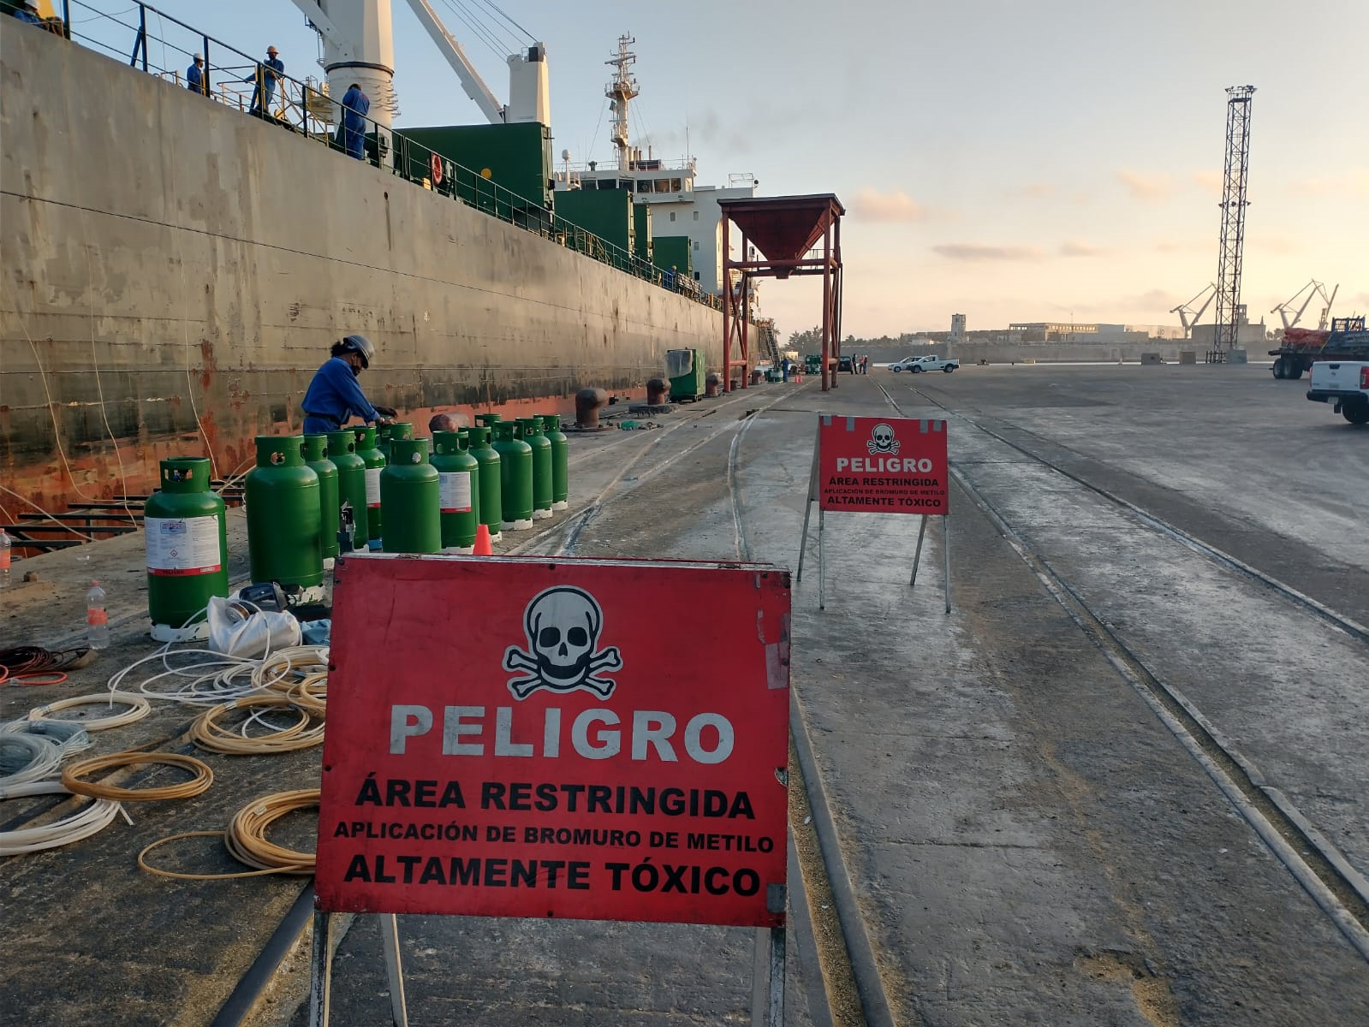

Slide 55
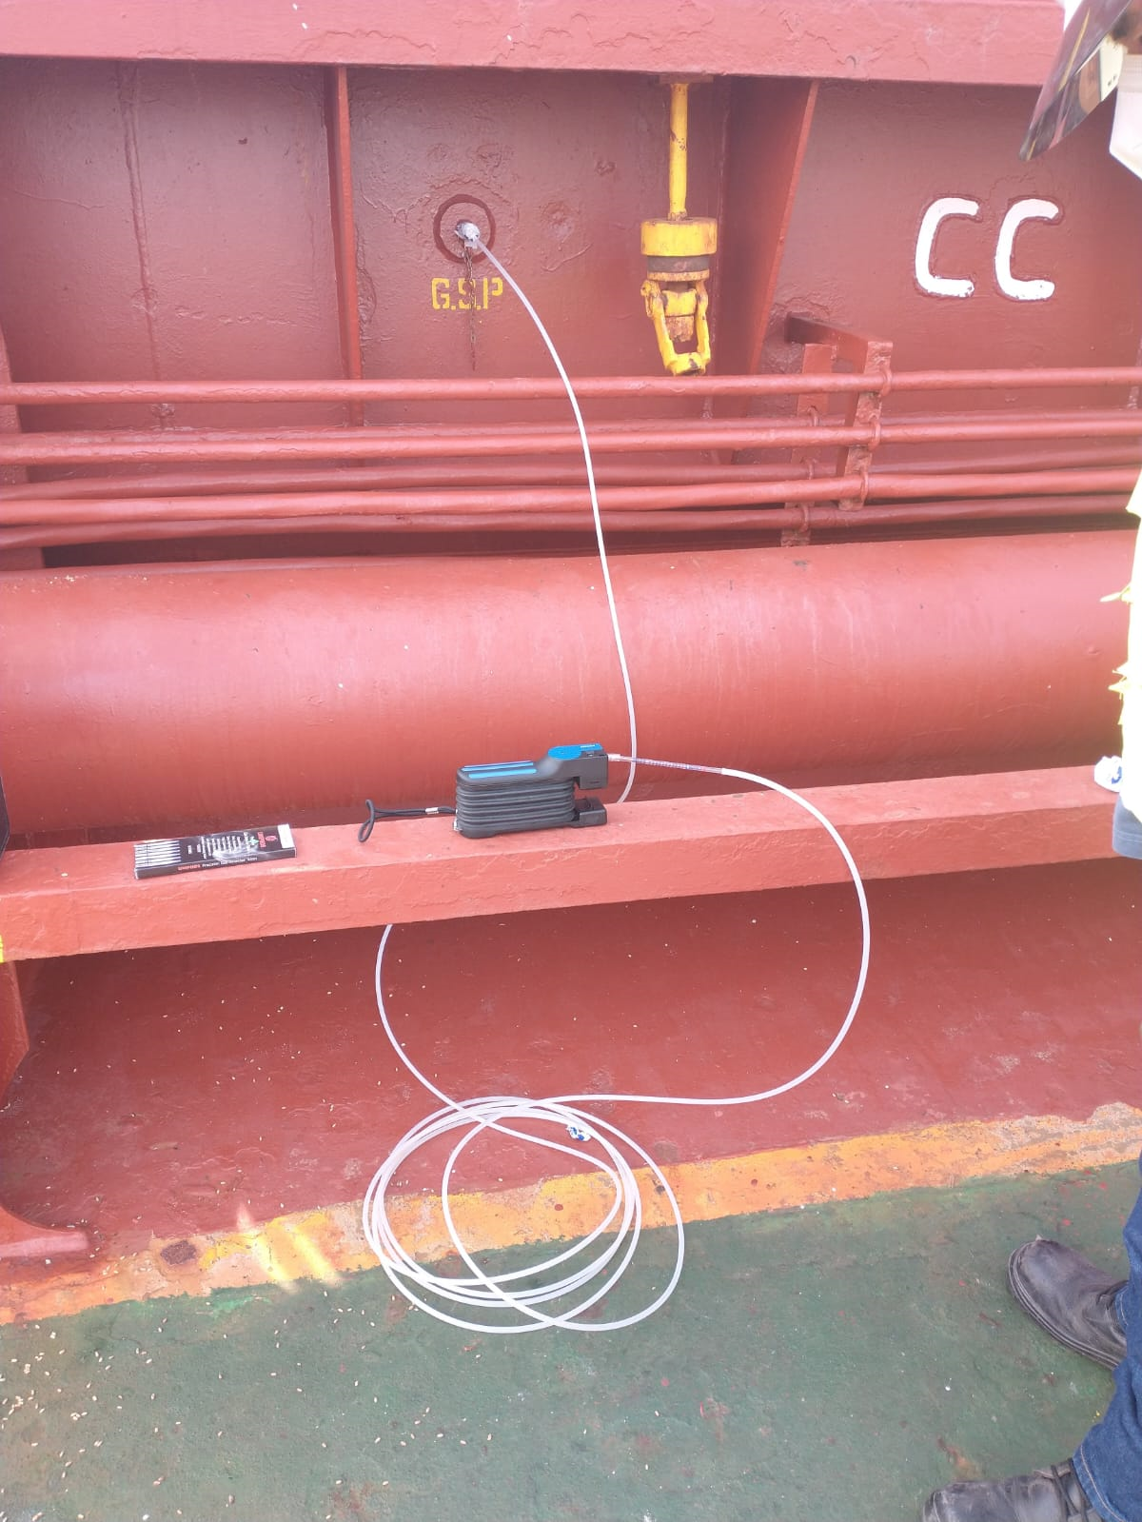

Slide 56
